Slide 1




ỦY BAN NHÂN DÂN QUẬN LONG BIÊN
TRƯỜNG MẦM NON GIA QUẤT
LĨNH VỰC GIÁO DỤC PHÁT TRIỂN NHẬN THỨC
Hoạt động làm quen với toán
Nhận biết, phân biệt
Hình vuông, hình tam giác

Slide 2



Cô và các con cùng khám phá hình học nhé

Slide 4
V
V

Slide 5
V
V

Slide 6

Trò chơi
Hình nào biến mất

Slide 7


Slide 8


Slide 9

TRÒ CHƠI
TÌM ĐỒ VẬT HÌNH VUÔNG-
HÌNH TAM GIÁC

Slide 10
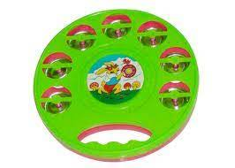

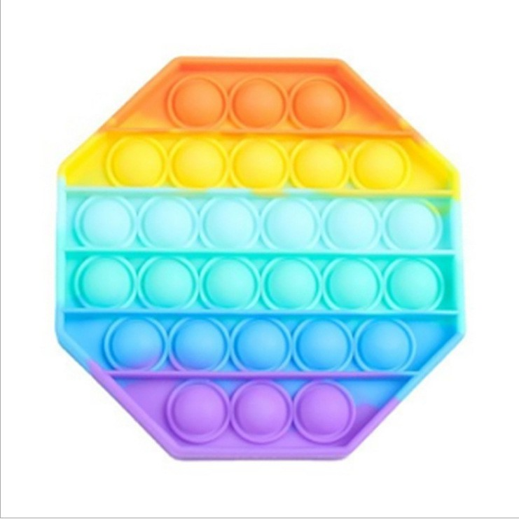

Slide 11

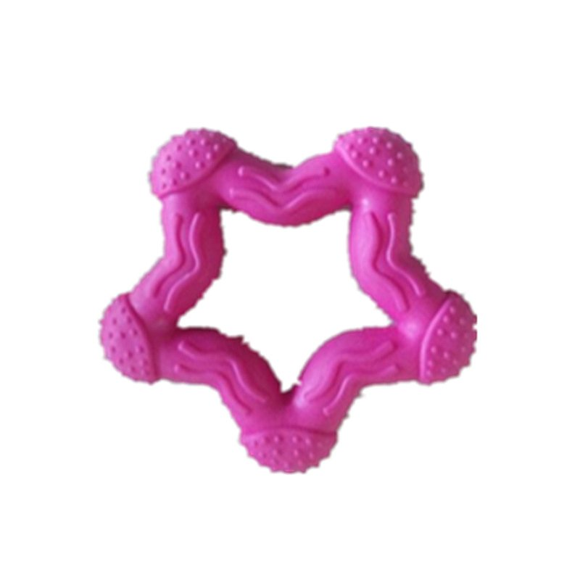
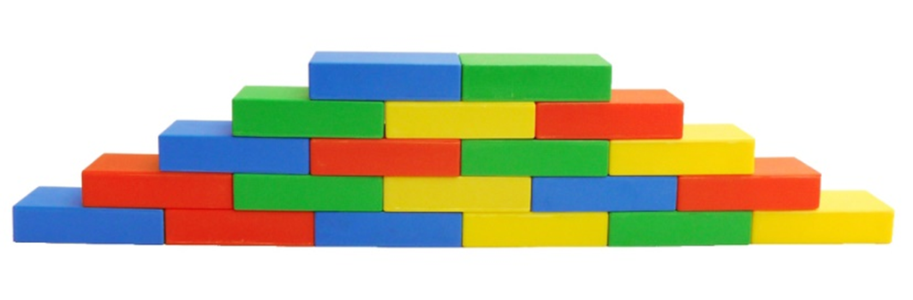

Slide 12

Xin chào tạm biệt

